Slide 1
L'outil complet de gestion et d'audit pour SharePoint

Slide 2
Pourquoi SharePoint Manager Plus?
Une seule plateforme pour gérer, superviser et auditer plusieurs collections de sites.
Prise en charge des environnements SharePoint sur-site et SharePoint Online.
Solution sans agent qui ne nécessite pas d'installation côté serveur
Gestion granulaire des autorisations
Rapports prêts à l'emploi, exportables et programmés sur SharePoint et Office 365
Archivage des journaux avec programmation
Migration granulaire pour déplacer le contenu vers le cloud de manière sélective
Visibilité complète de l'infrastructure grâce à l'explorateur qui permet de visualiser l'architecture et les autorisations de SharePoint.
Automatisation et planification des sauvegardes de SharePoint sur-site.

Slide 3
Qu'est-ce que SharePoint Manager Plus?
La solution complète de gestion et d'audit pour SharePoint
Audit
Alerte
Gestion
Rapport
Supervision
Sauvegarde
Migration
Exploration

Slide 4
Audit

Slide 5
Audit de SharePoint
Audit des permissions
Audit des utilisateurs et des groupes
Toutes les modifications apportées aux autorisations
Permissions uniques
Niveaux d'autorisation ajoutés, modifiés ou supprimés
Rétablissement de l'héritage des autorisations
Création/suppression de groupes SharePoint
Ajout/suppression d'utilisateurs SharePoint
Administrateurs de site et de ferme récemment ajoutés/supprimés

Slide 6
Événements d'audit sur les documents
Créé
Déplacé
Téléchargé
Modifié
Renommé
Entrés et sortis
Partagé
Supprimé et restauré
Permission ajoutée et retirée
Vu

Slide 7
Audit d’Office 365 SharePoint
Modifications des autorisations de site
Demandes de privilèges d'administrateur
Modifications de la politique de partage : Activer ou désactiver le partage de sites
Modification des groupes d'utilisateurs
Invitations, fichiers et dossiers partagés
Liens anonymes

Slide 8
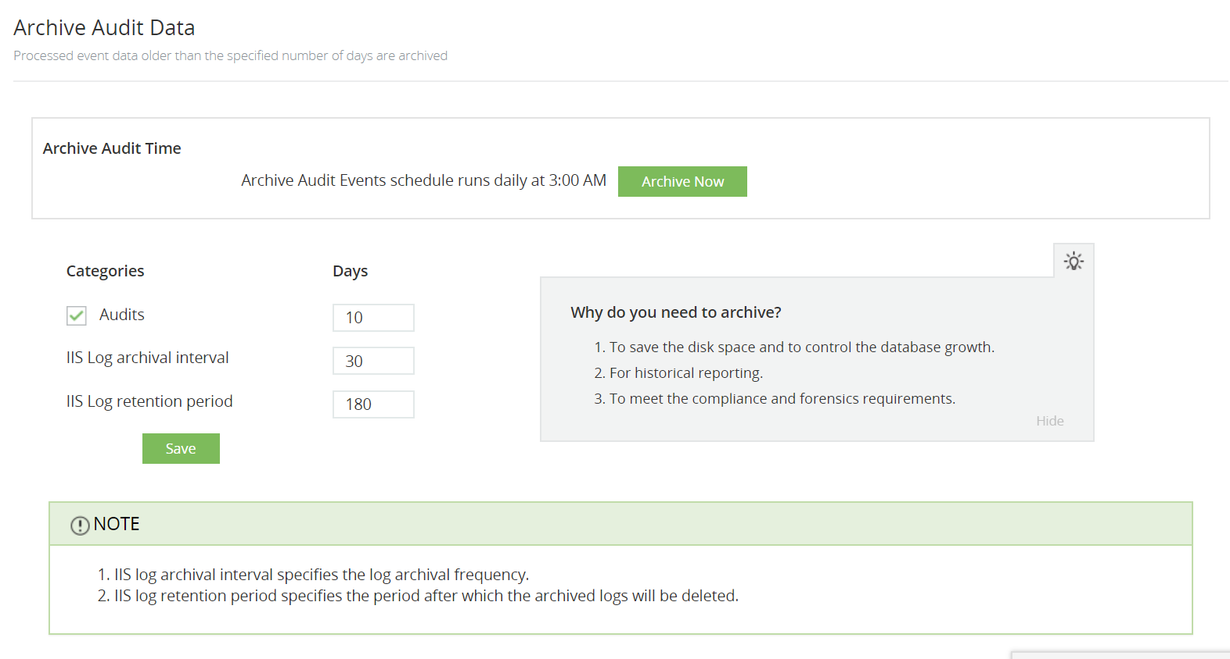
Archiver et restaurer les journaux d'audit
Désencombrez votre espace de stockage en archivant régulièrement les journaux d'audit.

Slide 9
Alertes

Slide 10
Alertes
Créer des alertes pour les événements audités et surveillés
Définir différents niveaux en fonction de la nature des événements, tels que :
Critique
Troublant
Attention requise
Recevoir des alertes en temps réel par e-mail

Slide 11
Rapport

Slide 12
Rapports prêts à l'emploi sur SharePoint
Rapports sur les utilisateurs
et les groupes:
Sur les administrateurs, utilisateurs et groupes en fonction du site, ainsi que sur les utilisateurs inactifs et supprimés.
Rapports sur les permissions:
Sur les permissions accordées aux utilisateurs, groupes, sites (y compris ceux qui ne sont pas hérités), listes et éléments de liste.
Rapports statistiques:
Sur les fermes, les collections de sites, les bases de données de contenu, les applications Web, les listes et les éléments de liste.
Rapports d'activité des sites:
Sur les sites créés, modifiés et inactifs
Rapports d'analyse de l'utilisation:
Sur le trafic, les recherches et les journaux IIS.

Slide 13
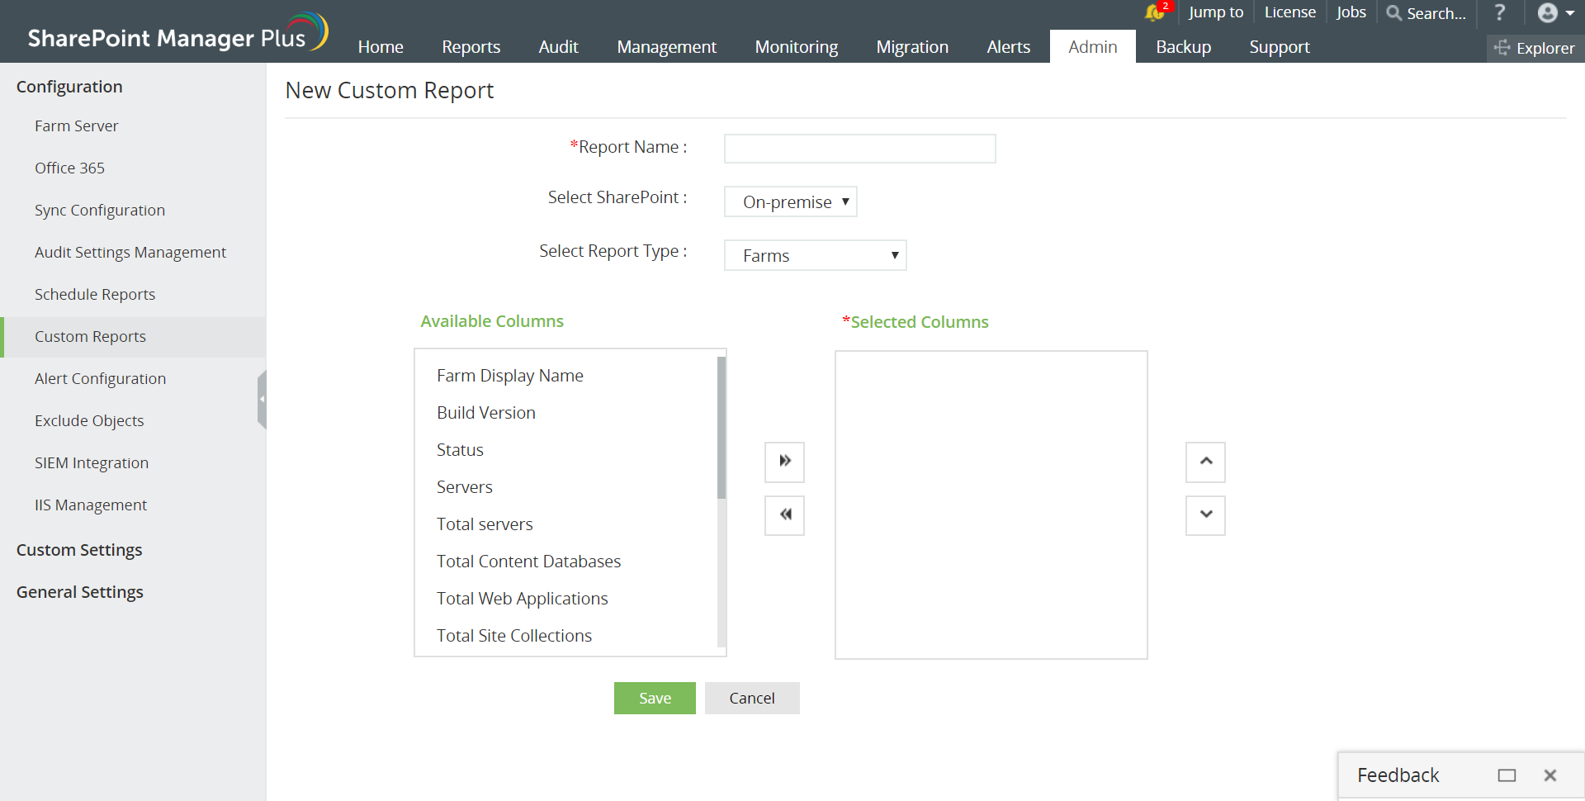
Rapports personnalisés
Créez vos propres rapports en choisissant l'exploitation, le type de rapport et les colonnes que vous souhaitez afficher.

Slide 14
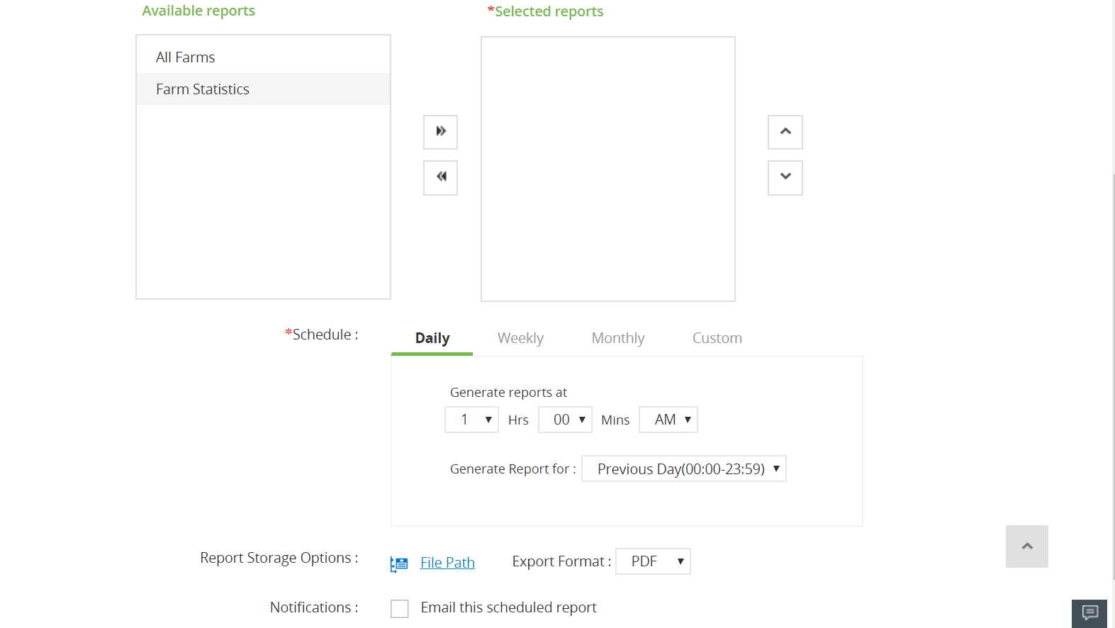
Programmer la génération de rapports dans votre boîte aux lettres
Recevoir des rapports quotidiens, hebdomadaires ou mensuels
Envoyez des rapports par courriel à plusieurs parties prenantes
Exportation vers plusieurs formats : CSV, PDF, XML et HTML

Slide 15
Gestion

Slide 16
Console centrale pour gérer SharePoint
Gérer les permissions
Accorder, supprimer ou consulter simplement les autorisations pour chaque site.
Déplacer et copier les permissions entre les groupes et les comptes
Gestion des groupes
Créer, supprimer et gérer les groupes SharePoint
Visualiser et gérer les permissions des groupes
Administration des collections de sites
Restaurer l'héritage pour les sites
Gérer les comptes administrateurs

Slide 17
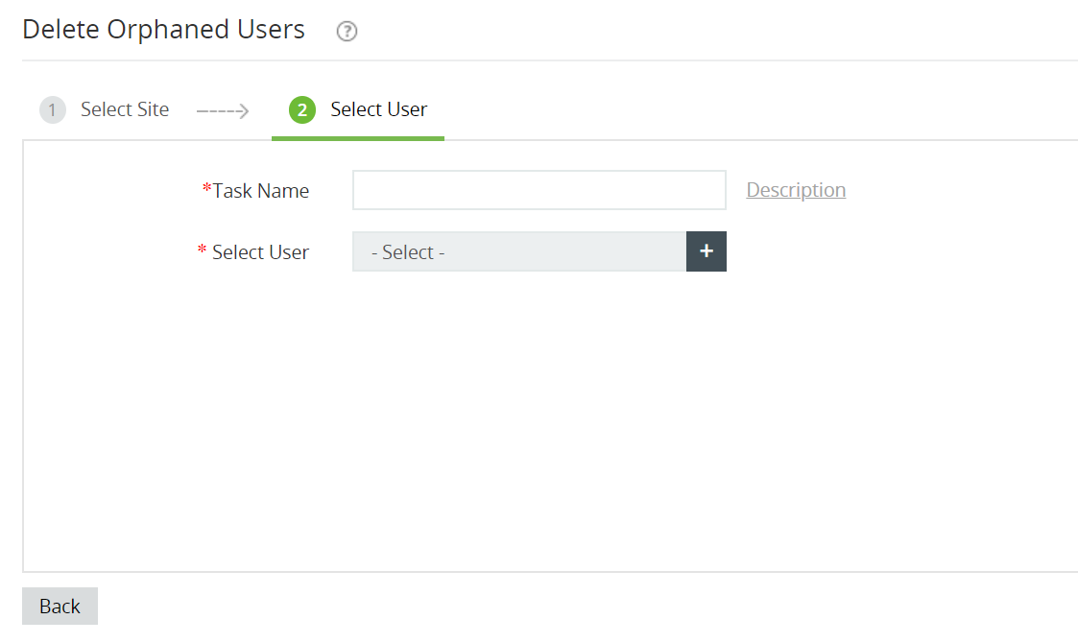
Supprimer les utilisateurs orphelins
Trouver les utilisateurs orphelins et les supprimer en un seul clic

Slide 18
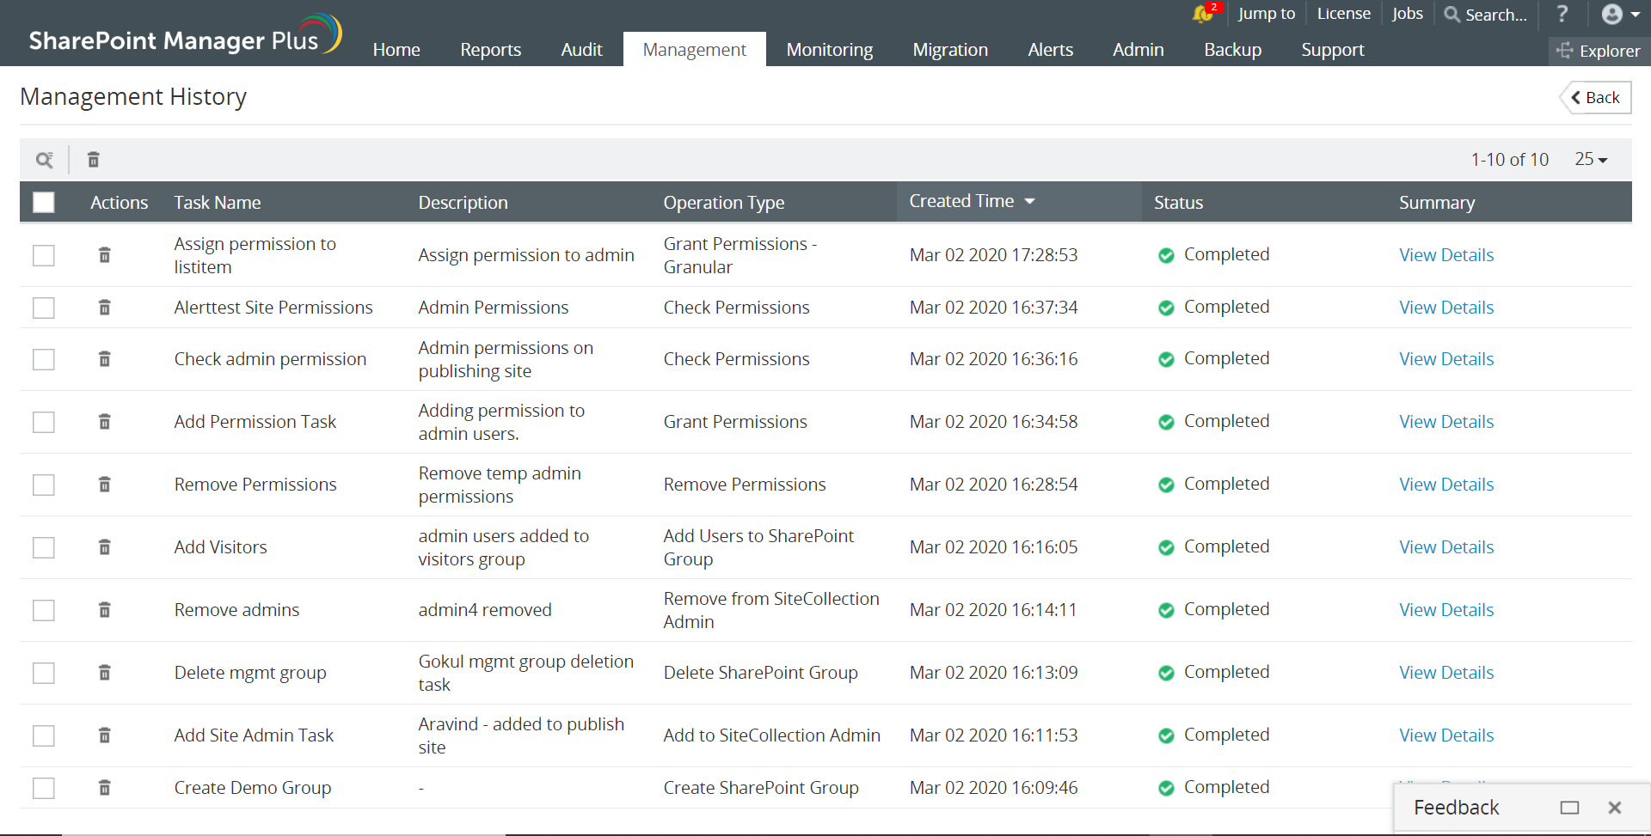
Garder la trace de vos modifications
Consulter l'historique de la gestion

Slide 19
Supervision

Slide 20
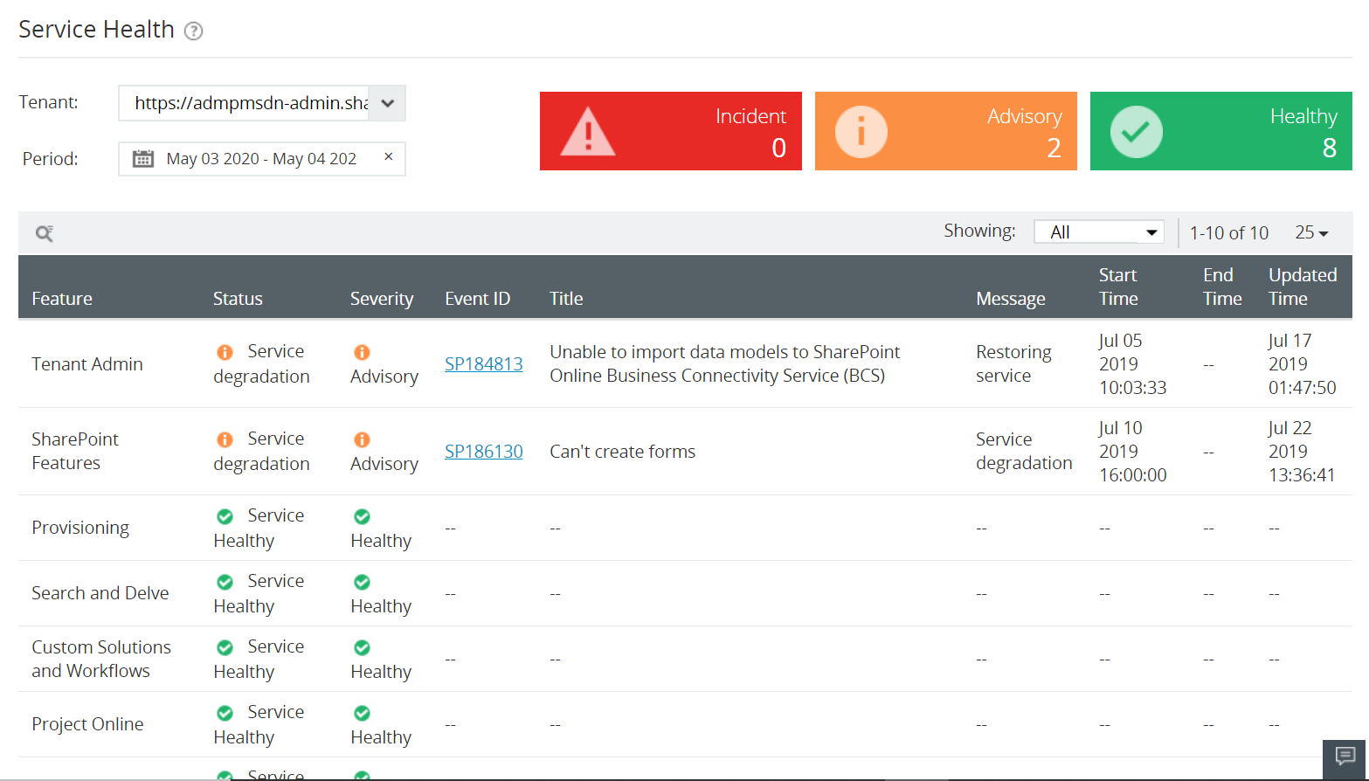
Intégrité du service
Mises à jour sur les différentes fonctionnalités d'un locataire

Slide 21
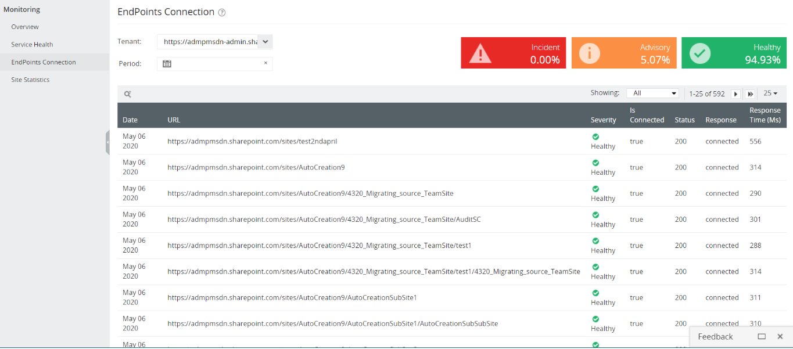
Supervision des terminaux
Analyse en temps réel pour éviter les pannes de connexion

Slide 22
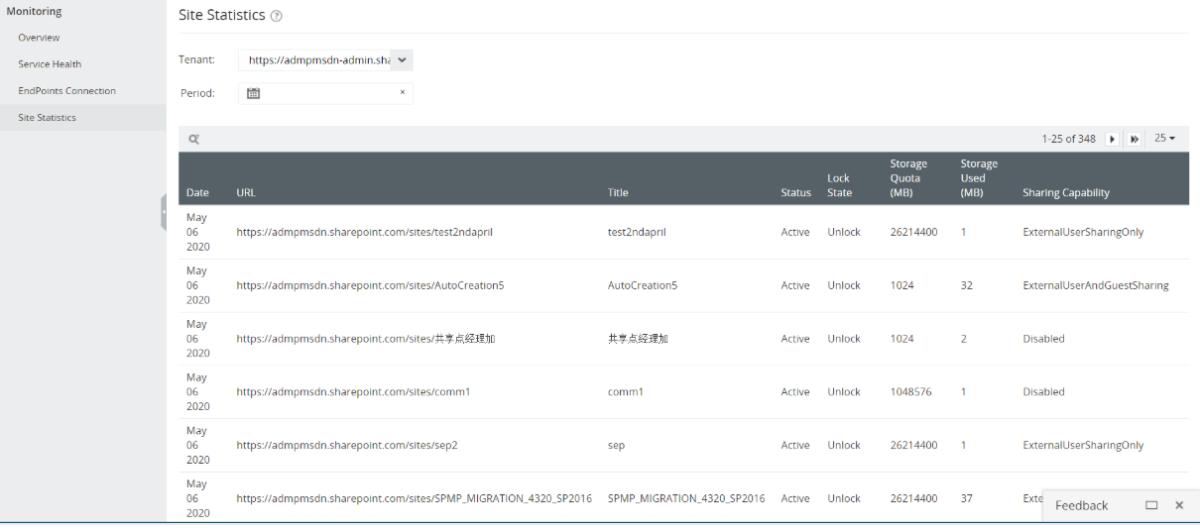
Statistiques du site
Surveiller l'espace de stockage des locataires et d'autres propriétés dans une console unique

Slide 23
Sauvegardes

Slide 24
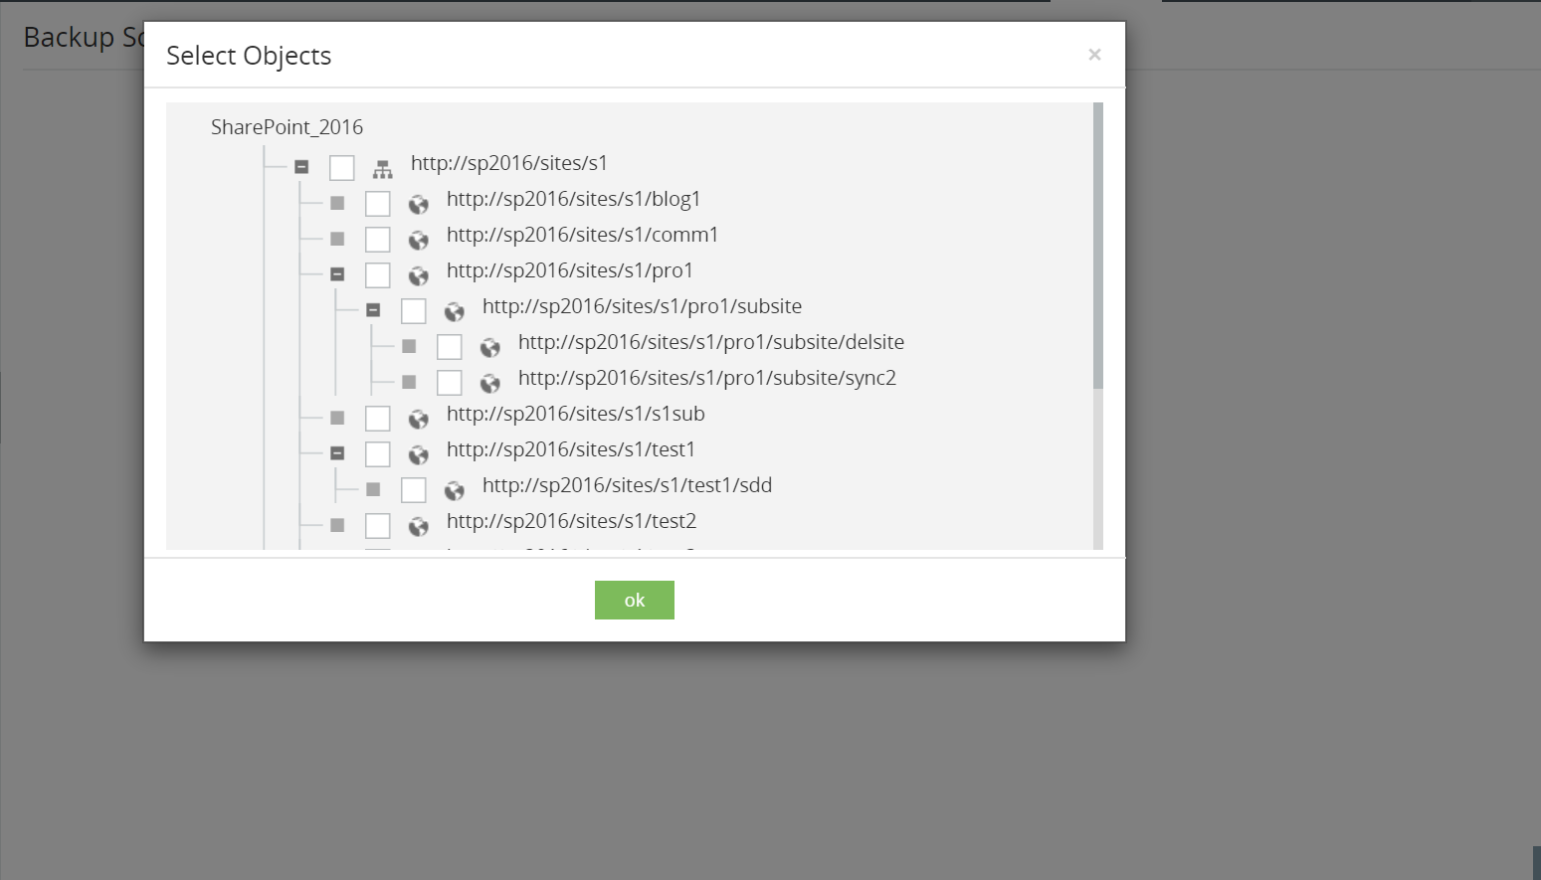
Sauvegardes granulaires
Sauvegarde de fichiers et de dossiers individuels

Slide 25
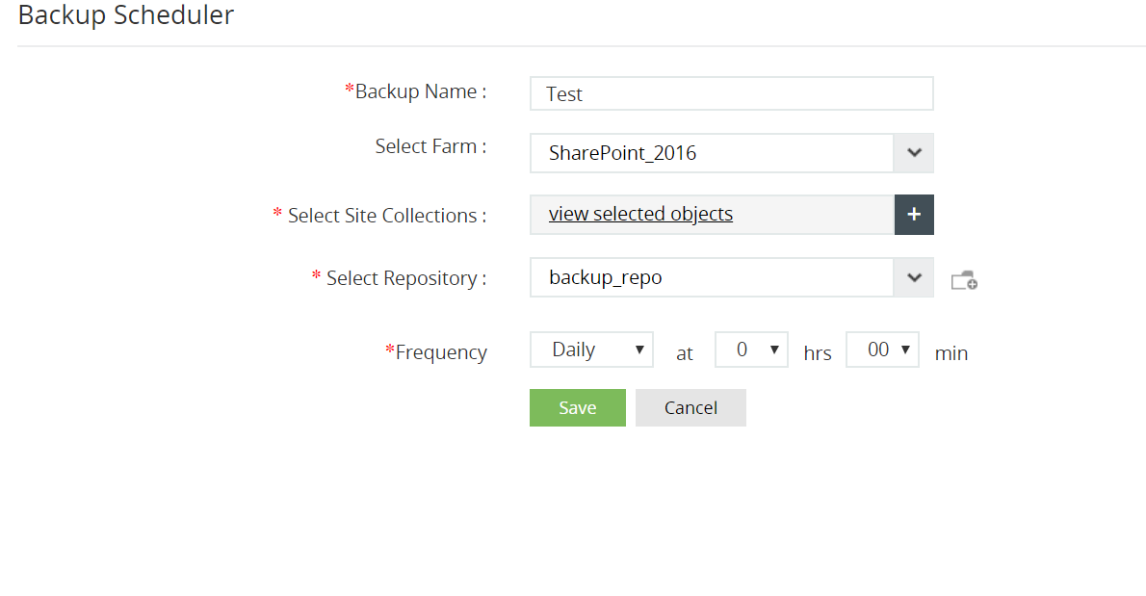
Automatisation des sauvegardes avec planification
Programmer les sauvegardes aux moments les plus opportuns.

Slide 26
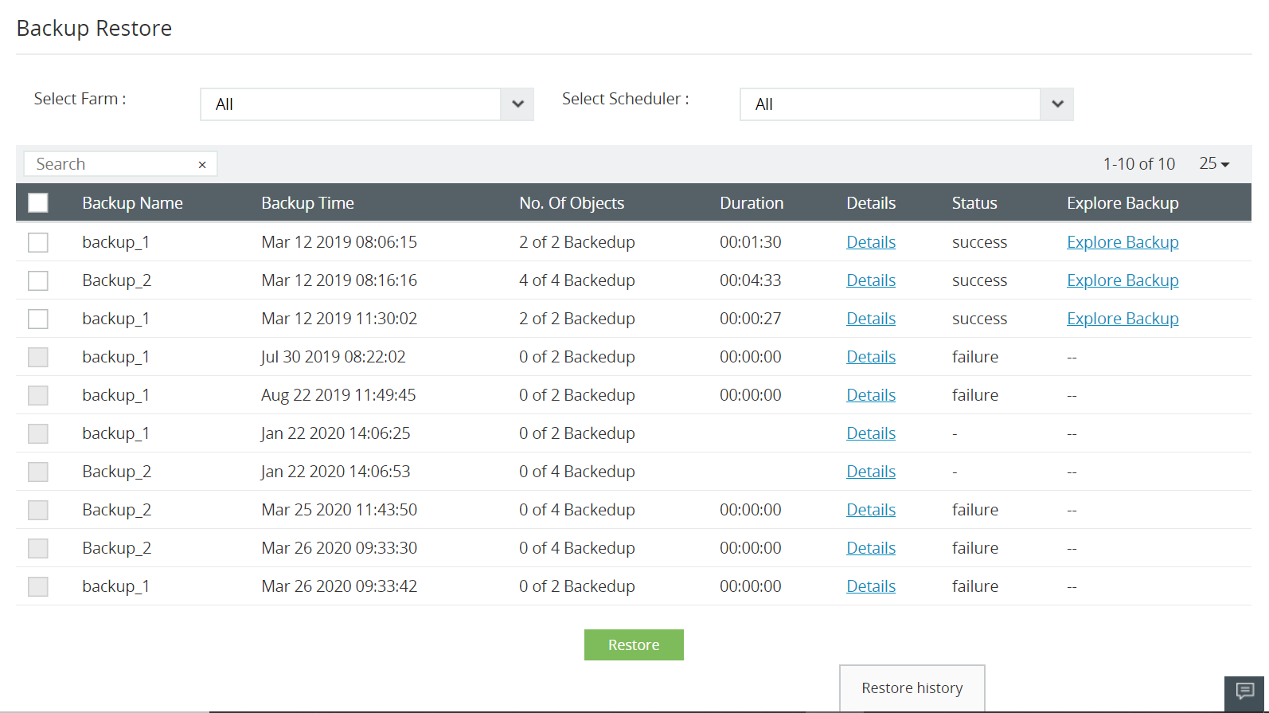
Sauvegarde et restauration de l'historique
Suivi des versions utilisées et des sauvegardes récentes

Slide 27
Migration

Slide 28
Le passage au cloud computing en toute simplicité
Suivre le processus de migration
Migration granulaire: Sélectionner des objets SharePoint tels que des listes et des bibliothèques.
Planification des tâches de migration
Exécution de rapports complets sur les tâches de migration

Slide 29
Exploration

Slide 30
Exploration
Obtenez une visibilité complète de votre architecture SharePoint
Arborescence de l'environnement SharePoint
Permissions héritées et uniques des objets SharePoint
Localisation et composition des collections de sites, sites, fichiers et dossiers
Date de création et de dernière modification de tout site, liste et bibliothèque de documents.
Contrôles au niveau des permissions sur les fichiers cruciaux et partagés

Slide 31
Merci
Visitez www.manageengine.com/sharepoint-management-reporting pour plus d'informations
Découvrez une démo en direct du fonctionnement de SharePoint Manager Plus.
Contactez support@sharepointmanagerplus.com pour de l’assistance

